Slide 1
Inleiding tot de kleurensensor
DOOR SANJAY EN ARVIND SESHAN
Vertaald roy krikke en henriëtte van dorp
Deze les maakt gebruik van SPIKE 3-software

Slide 2
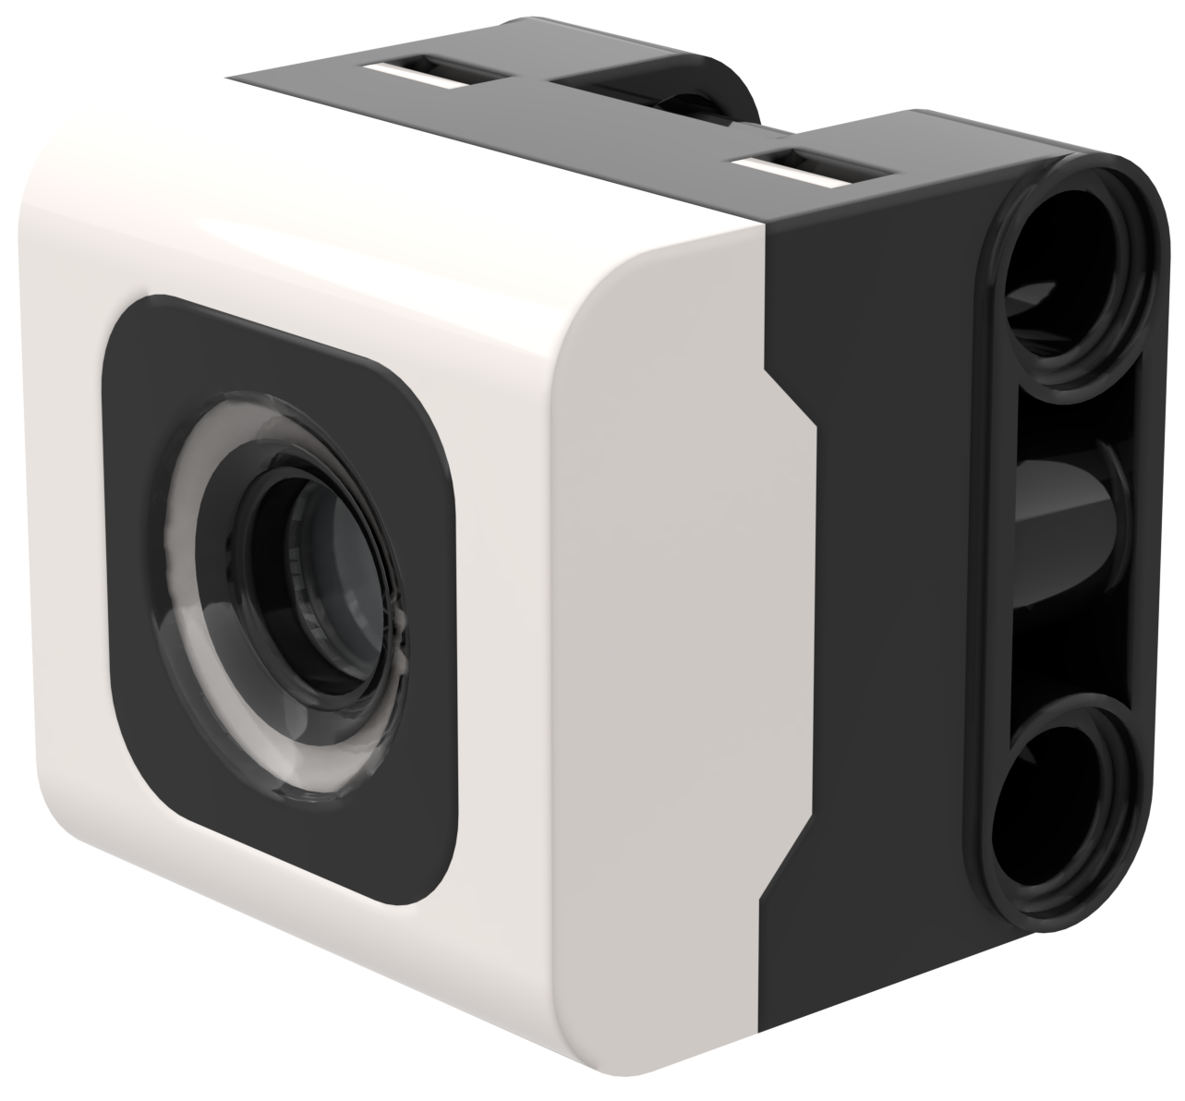
Lesdoelstellingen
Leer hoe u de kleursensor gebruikt
Leer hoe u het wacht-tot-blok gebruikt
Opmerking: hoewel afbeeldingen in deze lessen mogelijk een SPIKE Prime laten zien, zijn de codeblokken hetzelfde voor Robot Inventor

Slide 3
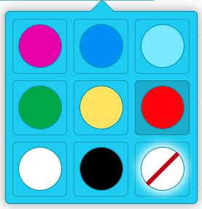
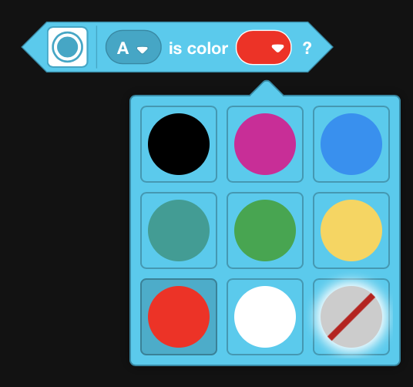
Wat is een kleurensensor?
In de software kan de sensor kleur of reflectiviteit detecteren
In tegenstelling tot de EV3 is de reflectiviteit bij wit licht en niet bij rood licht.
De sensor kan 8 kleuren en geen kleur detecteren (wat die kleuren zijn, varieert tussen SPIKE Prime en Robot Inventor)
Optimale leesafstand volgens de specificaties: 16 mm (afhankelijk van objectgrootte, kleur en oppervlak)
Opmerking: in Robot Inventor is de lichtblauwe kleur vervangen door groenblauw
Detecteerbare kleuren
Zwart (0)
Violet (1)
Blauw (3)
Lichtblauw (4)
Groen (5)
Geel (7)
Rood (9)
Wit (10)
Geen kleur (-1)
Detecteerbare kleuren
Zwart (0)
Violet (1)
Blauw (3)
Wintertaling (4)
Groen (5)
Geel (7)
Rood (9)
Wit (10)
Geen kleur (-1)

Slide 4
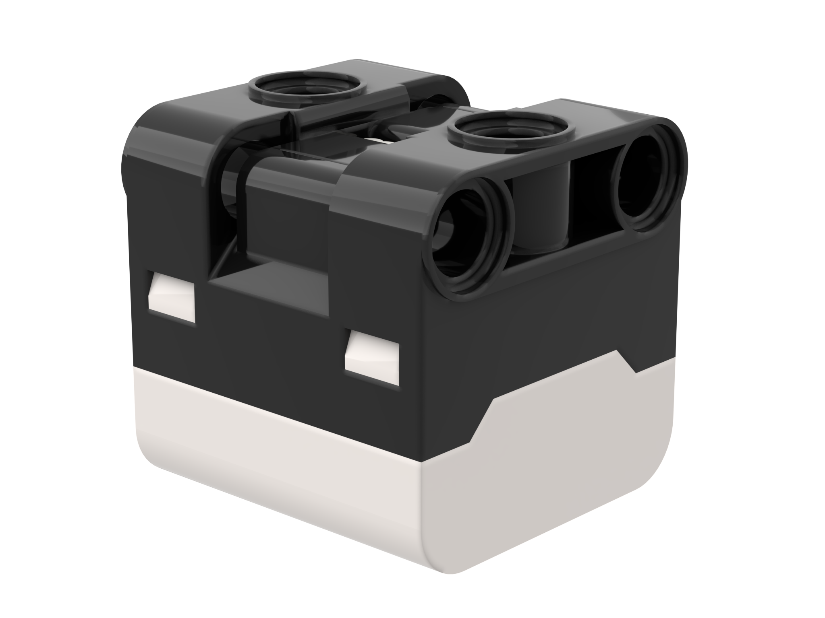
OPMERKING: ADB en detectiekleur
De kleurensensor op ADB (Advanced Driving Base in SPIKE Prime) is op ongeveer 8 mm van de grond gemonteerd, maar de optimale afstand voor montage van de sensor volgens de specificaties is 16 mm.
Bij gebruik van dit robotontwerp leest Zwart niet correct in de Kleurmodus met behulp van elektrische tapelijnen of een FIRST LEGO League-uitdagingsmat.
Zie de volgende dia voor wijzigingen. De bouwinstructies staan ook als apart bestand op onze site.
16 mm
2M (2 LEGO-modules)

Slide 5
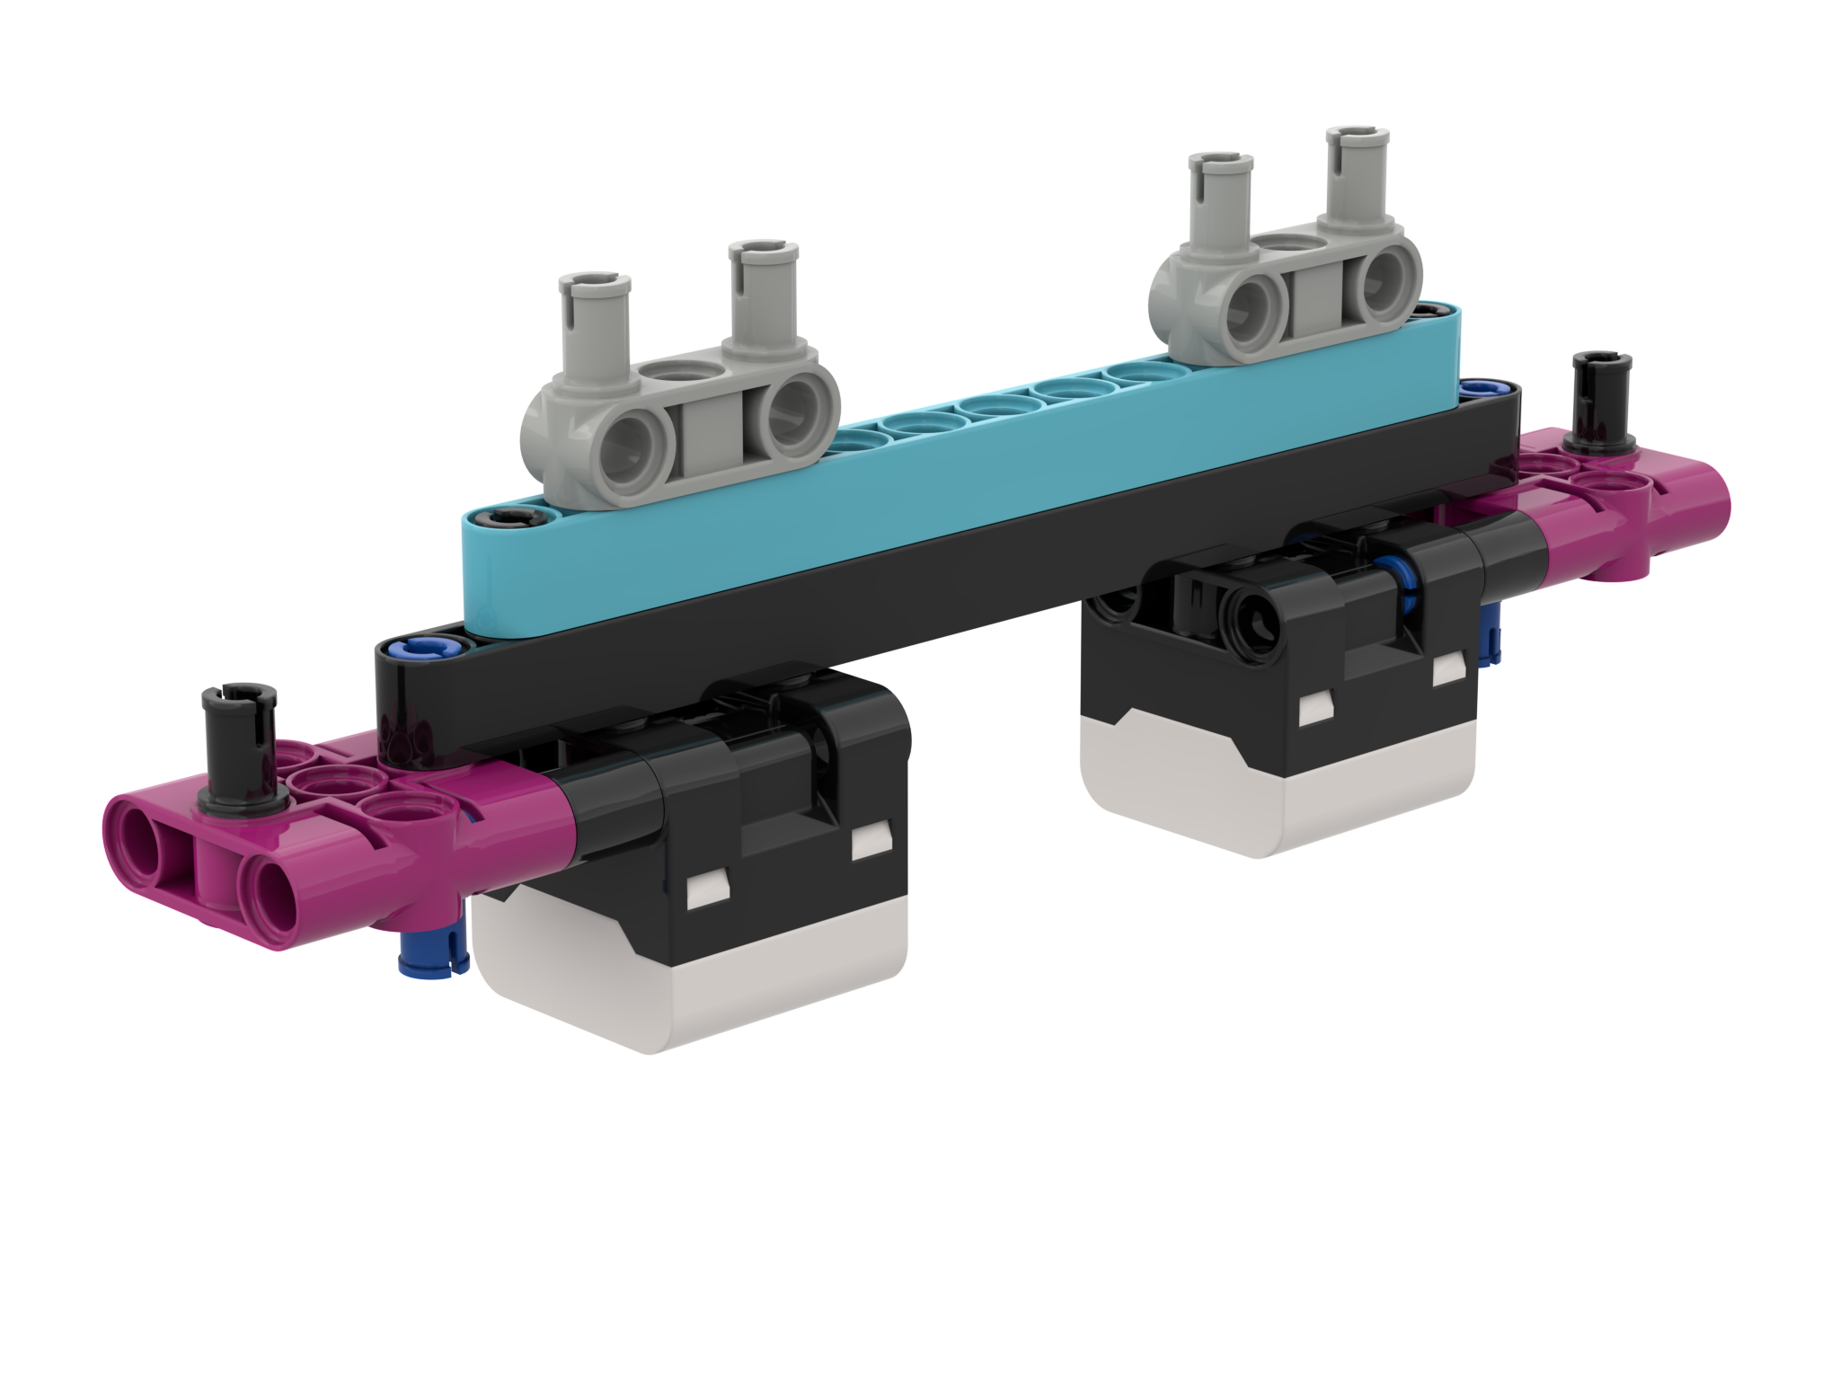
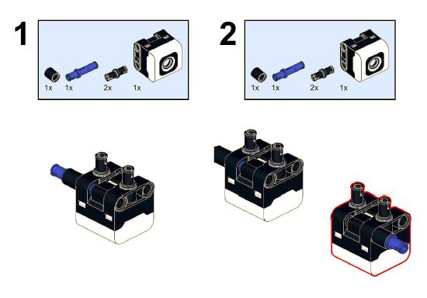
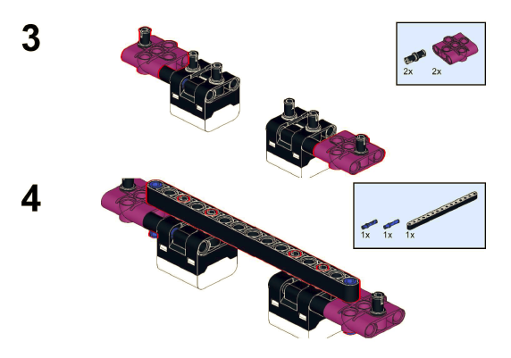
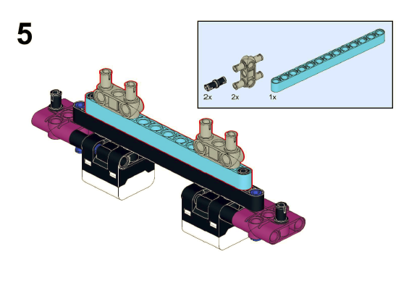
Wijzigingen aan ADB
Op deze website vindt u bouwinstructies voor het aanpassen van de voorbumper van ADB, zodat de kleursensoren één LEGO-module omhoog komen te staan

Slide 6
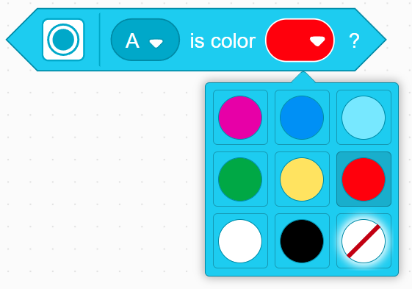
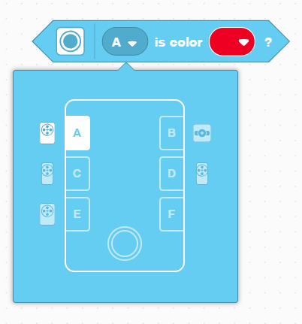
Hoe programmeer je met een kleurensensor?
De twee modi waarin u de kleurensensor kunt programmeren: Kleurmodus en Gereflecteerd lichtmodus
In deze les gebruiken we de kleurmodus

Slide 7
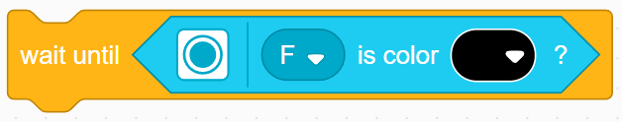
Uitdaging 1
Programmeer je robot om vooruit te rijden totdat de kleurensensor zwart ziet
U zult het Wait For-blok en het Booleaanse blok van de kleurensensor moeten gebruiken
Basisstappen:
Stel de bewegingsmotoren voor uw robot in (A en E voor Droid Bot IV en ADB-robot)
Stel de bewegingssnelheid voor uw robot in
Begin vooruit te gaan
Gebruik het wacht tot blok om te detecteren wanneer de kleurensensor zwart ziet
Stop met bewegen

Slide 8
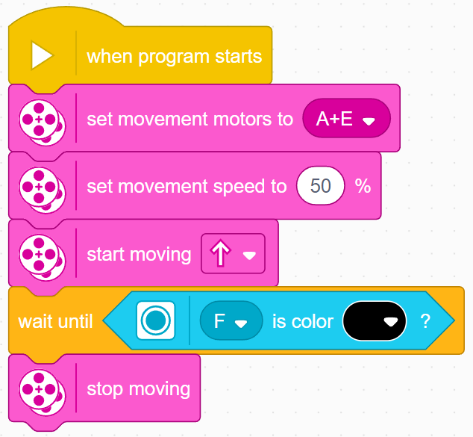
Uitdaging 1: Oplossing
In eerdere lessen heb je geleerd hoe je je robot configureert. De eerste set blokken stelt de bewegingsmotoren en snelheid in. (Zie Uw robotles configureren)
Let op: 50% is de standaardsnelheid, dus het ingestelde bewegingssnelheidsblok kan in dit geval worden weggelaten. Deze is meegeleverd zodat u de snelheid indien nodig kunt aanpassen.
Configureer robot
Begin met bewegen
Wacht tot de kleurensensor zwart ziet
Stop met bewegen

Slide 9
CREDITS
Deze les is gemaakt door Sanjay Seshan en Arvind Seshan voor Prime Lessons
Deze lessen zijn door Roy Krikke en Henriëtte van Dorp vertaald in het Nederlands Meer lessen zijn beschikbaar op www.primelessons.org
This work is licensed under a Creative Commons Attribution-NonCommercial-ShareAlike 4.0 International License.

